Slide 1


Slide 2
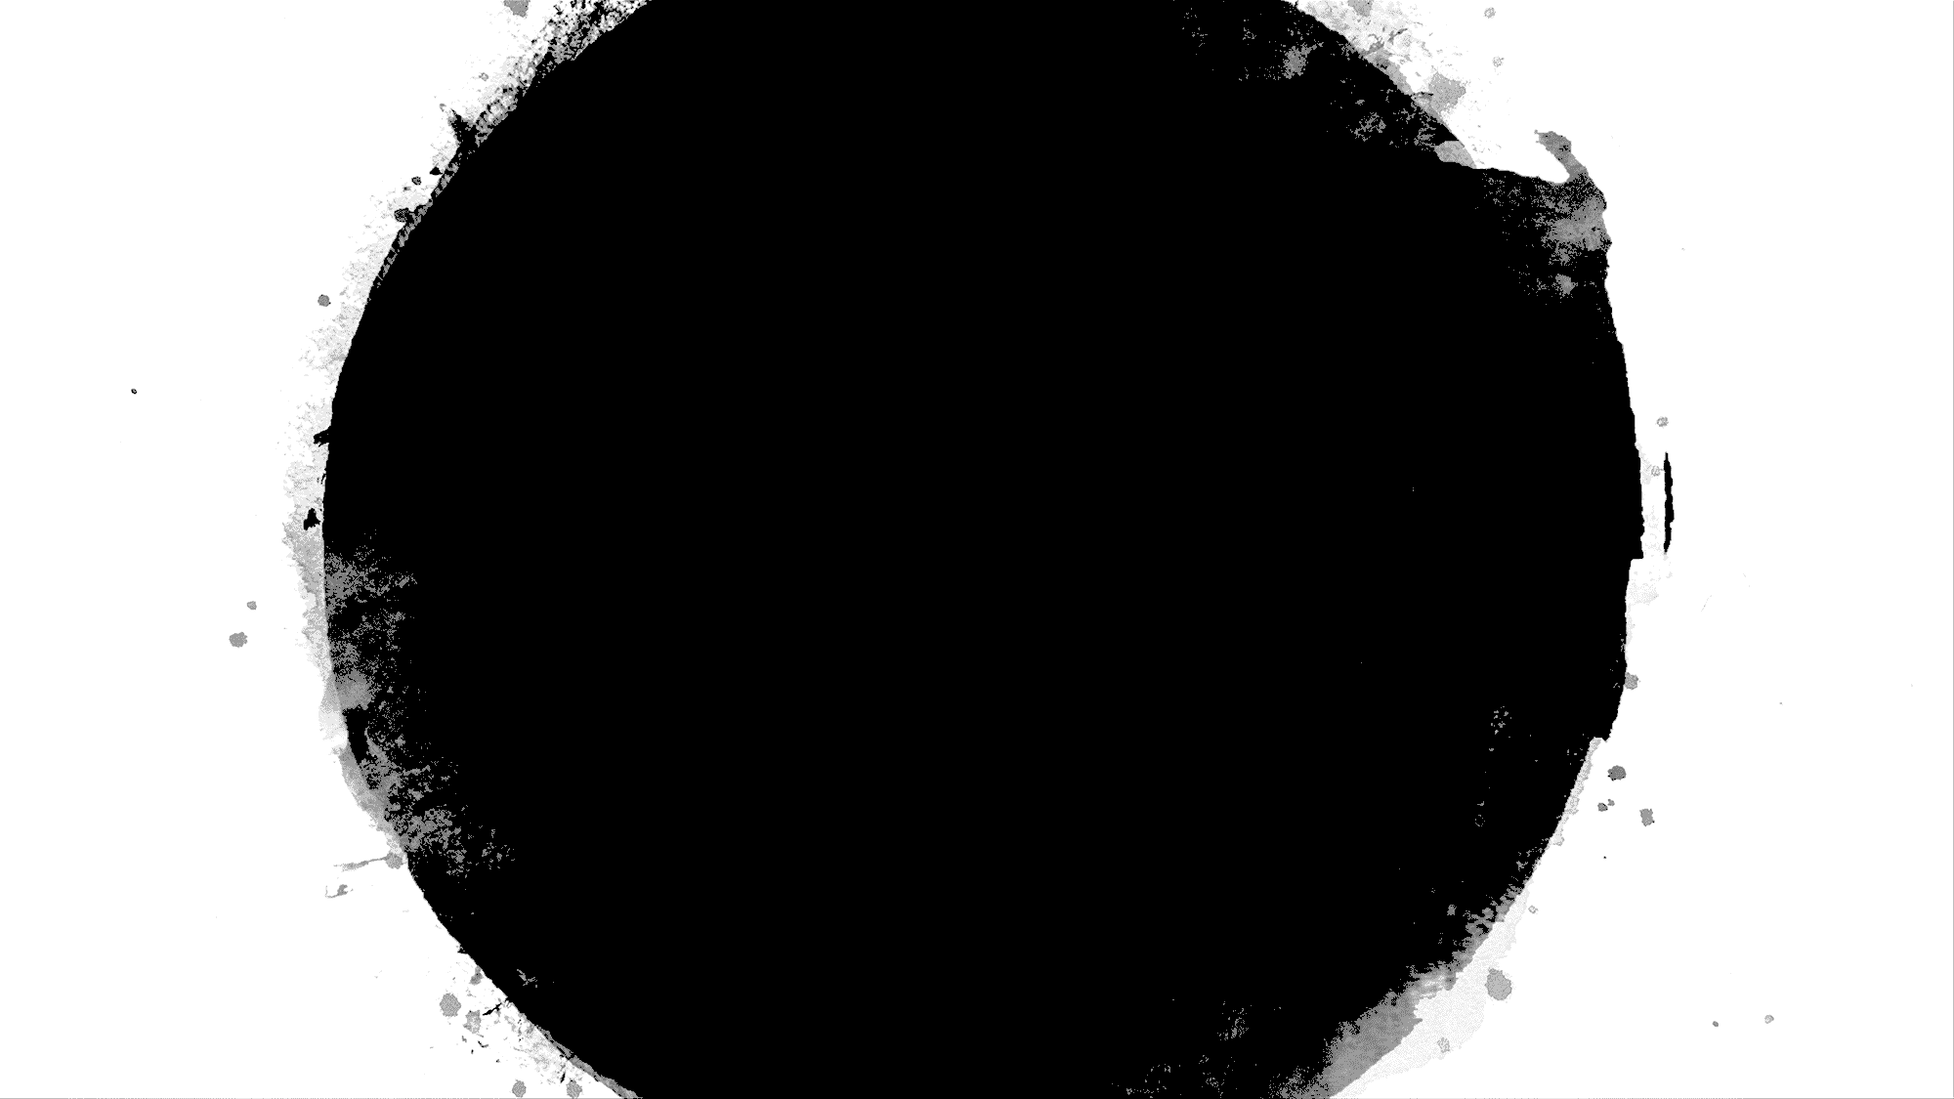

Setris
조강준 · 김소영 · 정다혜 · 신여찬

Slide 3
INDEX
Tetris 게임 특성
알고리즘 설명
구현
게임 플레이

Slide 4
Introduce
이름 : 조강준
학년 : 20325
특징
①
②
③
④
조강준

Slide 5
Introduce
이름 : 김소영
학년 : 201
특징
①
②
③
④
김소영

Slide 6
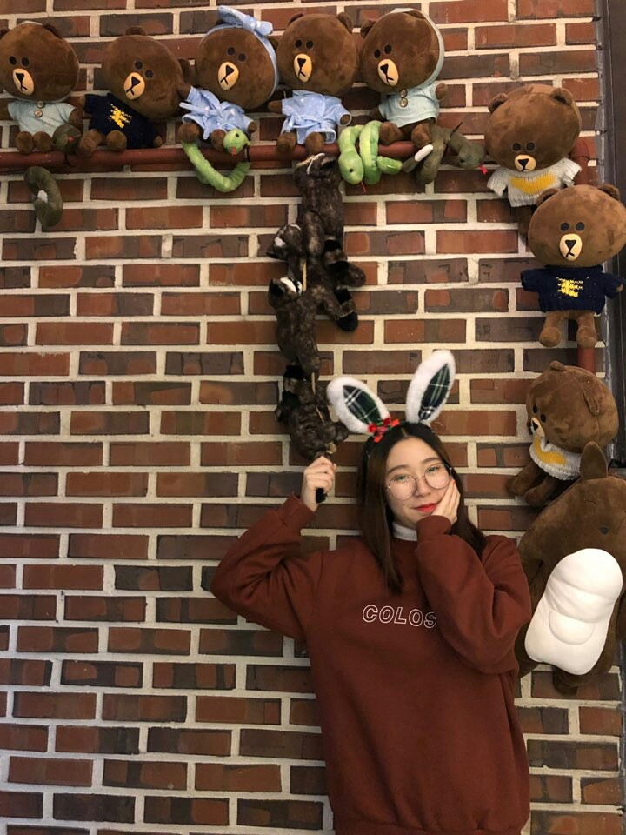
Introduce
이름 : 정다혜
학년 : 20305
특징
① 쀼장
② 오타쿠
③ 제 정신이 아님
④ 장신 보유
정다혜

Slide 7
Introduce
이름 : 신여찬
학년 : 20
특징
①
②
③
④
신여찬

Slide 8
tetris 게임 특성

Slide 9
알고리즘 설명
(1) 충돌
1 | 1 | 1
0 | 1 | 0
0 | 1 | 0
3 x 3
5 x 6
Notes:
블록이 총 7개, 6 - 3x3 & 1 – 4x4

Slide 10
알고리즘 설명
 |  |  |  | 1
 |  |  |  | 1
 |  |  | 1 | 1
(1) 충돌
Stuck Block
5 x 6

Slide 11
알고리즘 설명
 |  | 1 | 1 | 1
 | 1 | 1 |  | 1
 |  |  | 1 | 1
(1) 충돌
Down Block
Stuck Block
5 x 6

Slide 12

알고리즘 설명
 |  |  | 1
 |  | 1 | 1 | 1
 |  |  | 1 | 1
(1) 충돌
Down Block
Stuck Block
5 x 6

Slide 13
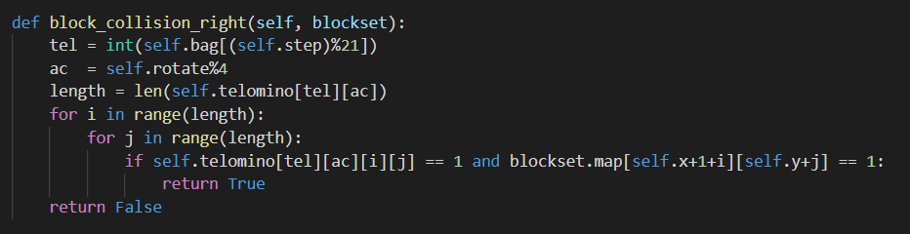
알고리즘 설명
(1) 충돌
Right Move
# right + left + under
총 3가지
Down Block의 가장 오른쪽칸 중…
Stuck Block의 가장 왼쪽 중…
이동 가능
Or 이동 불가능
1 | 1 | 1
0 | 1 | 0
0 | 1 | 0
Notes:
1 표 다시 설명
2 DownBlock의 가장 오른쪽칸 중 1일 있고 ,, and ,, Stuck Blolock의 가장 왼쪽 중 1이 있으면…
3 간추려 칸과 칸을 비교해서 둘다 1이 있다면 이동을 하지 못하게 하는 방법
4 총3가지
5 여기까지가 충돌에 방지를 위한 코드

Slide 14
알고리즘 설명
(2) 회전

Slide 15
구현

Slide 16
게임 플레이

Slide 17
Thank You!

Slide 18
알고리즘 설명
(1) 충돌
5 x 6

Slide 19
알고리즘 설명
(1) 충돌
5 x 6

Slide 20
알고리즘 설명
(1) 충돌
5 x 6

Slide 21
알고리즘 설명
(1) 충돌
5 x 6

